Slide 1
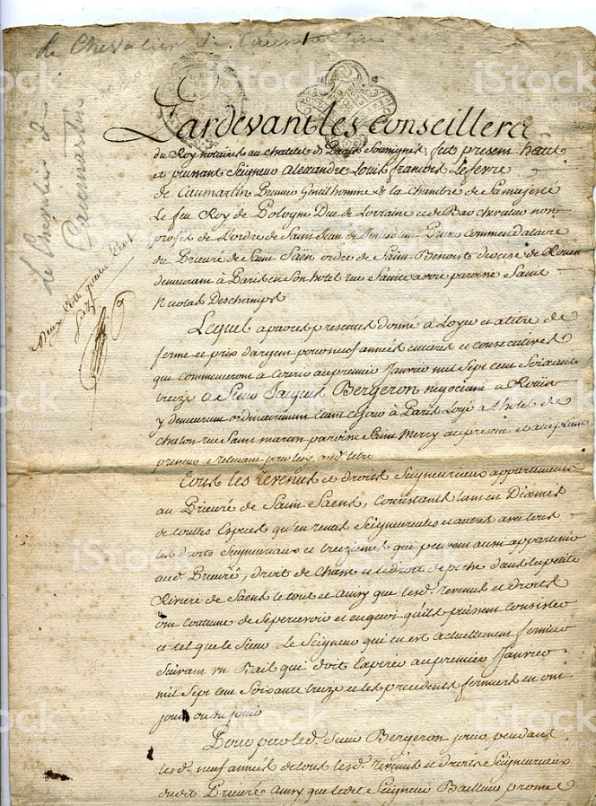
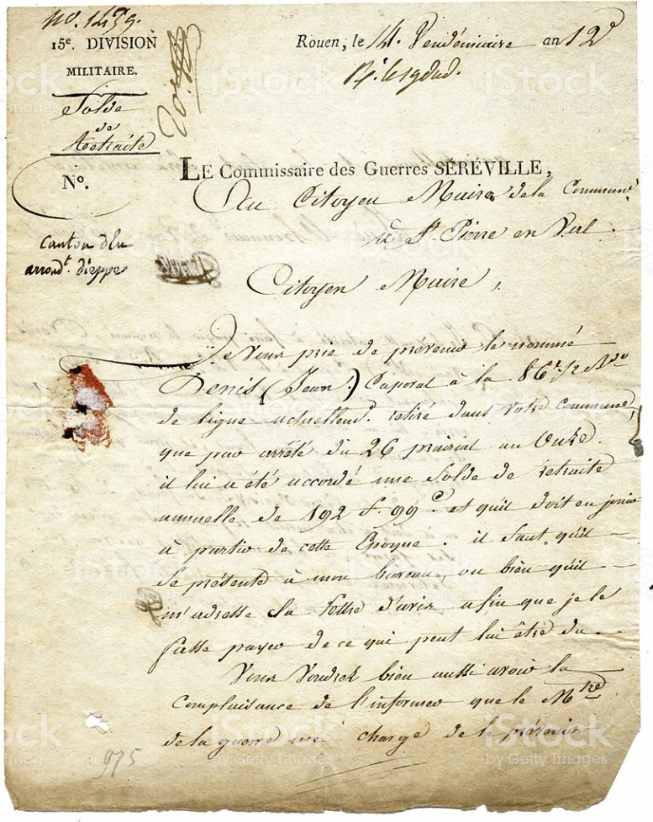
ІНТЕРПРЕТАЦІЯ
ТЕКСТУ

Slide 2
МЕТА КУРСУ:
ознайомити студентів з історічним розвітком та сучасним станом вивчення інтерпретації тексту з французької мови

Slide 3
Тематика занять: * Стиль як характеристика висловлювання. Визначення стилю. * Критерії класифікації функціональних стилів. * Фонетичні, лексичні, морфологічні та синтаксичні відмінності різних функціональних стилів. * Експліцитне та імпліцитне в тексті. * Образність. Експресивність. Конотація. * Особливості художнього тексту та методи його аналізу. * Система персонажів. Засоби характеристики персонажів. * Образ оповідача, як основний принцип тексту. * Авторське слово та слово персонажів. Оповідь «від персонажа».

Slide 4
Тематика занять: * Пряма та непряма мова. * Класифікація фігур і тропів. * Стилістичні прийоми. * Зміст та головна ідея художнього твору. * Загальна характеристика побудови фраз. * Основні тенденції відбору лексики. * Граматика тексту. * Головна ідея художнього твору. *План стилістичного аналізу художніх творів.

Slide 5
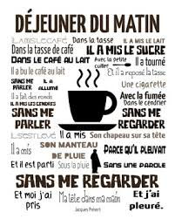
Poésie
Déjeuner du matin
de Jacques Prévert

Slide 6
Компетентності здобувачів з навчальної дисципліни Програмні результати навчання (ПРН):
ПРН 2. Знання сучасних філологічних й дидактичних засад навчання іноземних мов і світової літератури та вміння творчо використовувати різні теорії й досвід (вітчизняний, закордонний) у процесі вирішення професійних завдань. ПРН 8. Уміння аналізувати, діагностувати та корегувати власну педагогічну діяльність з метою підвищення ефективності освітнього процесу. ПРН 9. Знання мовних норм, соціокультурної ситуації розвитку української та іноземних мов, що вивчаються, особливості використання мовних одиниць у певному контексті, мовний дискурс художньої літератури й сучасності.

Slide 7
контроль
Відповідно до специфіки фахової підготовки перевага надається усному, письмовому та тестовому контролю.
Вид контролю – залік.

